Slide 1
种群数量的变化quantitative variety of population

Slide 2
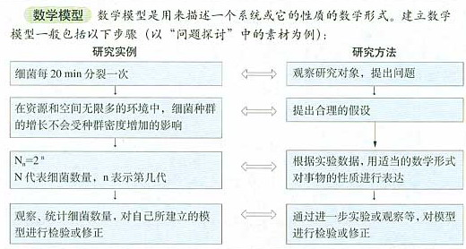
一.建构种群增长模型的方法
12
3
4

Slide 3
模型的类型：
⑴数据分析表格式
时 间 | 20 | 40 | 60 | 80 | 100 | 120 | 140 | 160 | 180
细菌数量
2
4
8
16
32
64
128
256
512
3数学方程式
N_{n}=2^{n}
2坐标式（曲线图、柱状图）

Slide 4
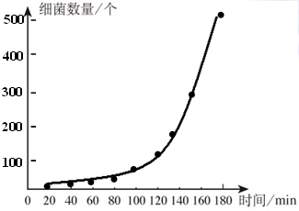
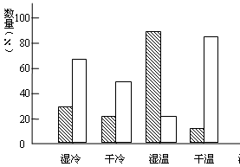
⑴数据分析表格式
表格式——简便
⑵数学方程式
N_{n}=2^{n}
方程式——精确
⑶坐标式（曲线图、柱状图）
曲线图——直观

Slide 5
生物生长的环境条件
食物充足 空间无限
气候适宜
没有天敌
理想环境：
有限环境：

Slide 6
思考
在理想条件下，
有一个绵羊种群，起始数量为N₀，
第二年的种群数量是第一年的λ倍，每年增长倍数都保持不变，
绵羊种群的数量将会怎样变化？

Slide 7
二、理想条件下种群数量变化
一年后：
N₁=N₀λ
二年后：
N₂=N₀λ²
……
N_{t}=N₀λ^{t}
N_{t}
t 年后：
^{t}

Slide 8
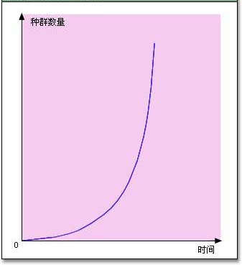
型曲线(指数增长模式)
J
N=N₀λ^{t}
λ>1，种群数量上升；
λ=1，种群数量稳定；
0<λ<1，种群数量下降；
λ=0，雌体没有繁殖，
种群在下一代灭亡

Slide 9
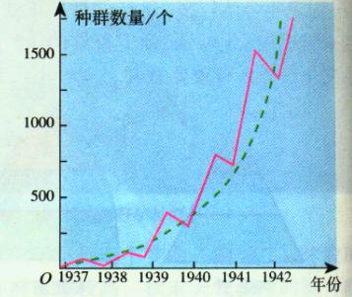
例如，在20世纪30年代时，人们将环颈雉引入到美国的一个岛屿。在1937—1942年期间，这个环颈雉种群的增长大致符合“J”型曲线
环颈雉种群的增长曲线

Slide 10
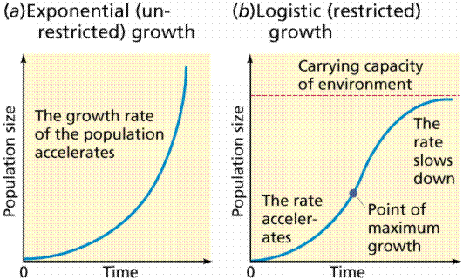
“J”增长曲线
特点：
条件：
连续增长
增长率不变
增长速率增大
理想条件。

Slide 11
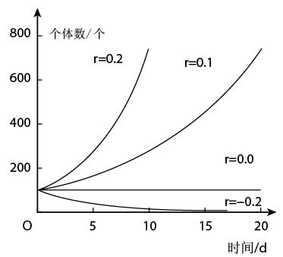
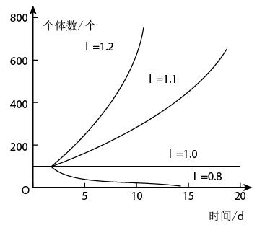
再来看看λ
N=N₀λ^{t}
用r表示增长率，r=出生率－死亡率＝增量/原量
λ表示种群数量是一年前种群数量的倍数
λ＝1+r

Slide 12
思考
在自然界中，理想化的情况并不存在。
种群增长的“J”型曲线应该从哪些方面进行修正呢？
www.jkzyw.com

Slide 13
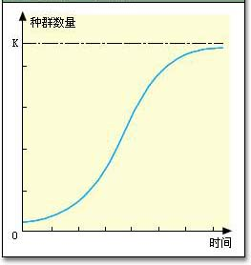
型曲线
三、自然条件下种群数量变化
S

Slide 14
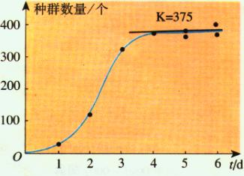
生态学家高斯的实验：
0．5mL培养液
放入5个大草履虫
每隔24h统计一次
第二、三天增长较快
第五天以后基本稳定在375个

Slide 15
在环境条件不受破坏的情况下，一定空间中所能维持的种群最大数量称为环境容纳量，K值

Slide 16
“S”型增长
特点：
条件：
增长速率的变化是
增加→最大→下降→ 0
自然条件
（有限条件）

Slide 17
环境容纳量或负荷量(K)
环境条件允许种群有一个最大值
当种群达到K值时，种群不再增长
即dN/dt=0
S型增长的瞬时增长可表达为
dN/dt=rN（1－N/K）。
种群每增加1个个体，
就对增长率降低产生1／K的影响。
若种群中有N个个体，
就利用了N／K的空间，
而可供利用的剩余空间
就只有（1－N／K）了

Slide 18
dN/dt=rN（1－N/K）
若K>N，则种群增大；
若K<N，则种群呈负增长；若K=N，则达到一个稳定的平衡种群值。

Slide 19
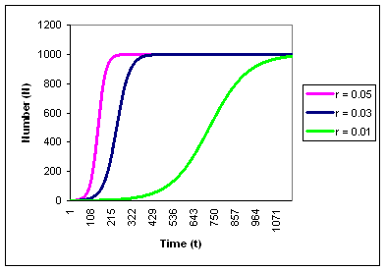
Max rate

Slide 20
大熊猫濒危的原因
栖息地遭到破坏
食物减少、活动范围缩小
K值变小、数量锐减
保护大熊猫的根本措施
建立自然保护区
拓宽生存空间
改善栖息环境
提高环境容纳量（K值）

Slide 21
种群的个体数量
种群的个体数量
J型
增
长
S型
增
长
时间
时间
时间
在理想环境中
环境资源很充足，
种群增长不受限制。
在自然环境中
环境资源是有限的。
种群不可能无限增长。
种群的数量增长曲线

Slide 22
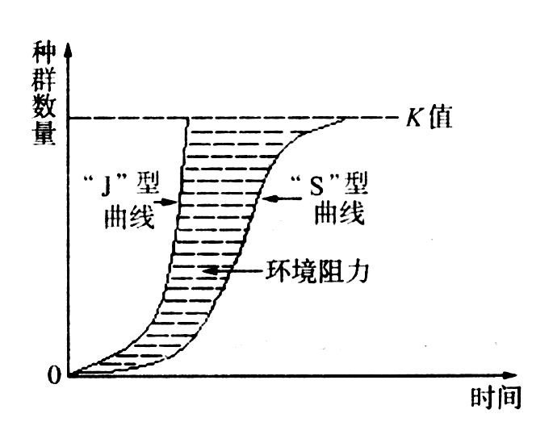
J-S（阴影部分）代表环境阻力，是自然选择的结果。

Slide 23
环境阻力的具体方面
密度制约因素
食物 生殖力 疾病 寄生物 生存空间
非密度制约因素
物理因素（地震、台风、火山等）

Slide 24
四.研究种群数量变化的意义signification
（1）防治害虫
（2）生物资源的合理利用和保护
尽量防止害虫进入对数增长期
合理捕捞量度 K/2
休渔

Slide 25
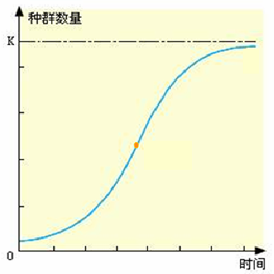
种
群
数
量
“S”
型
增
长
曲
线
K
K/2
种
群
增
长
速
率
时间

Slide 26
为了保护鱼类资源不受破坏，并能持续地获得最大捕鱼量，根据种群增长的S型曲线，应使被捕鱼群的种群数量保持在 K/2水平。这是因为在这个水平上
A. 种群数量相对稳定
B. 种群增长量最大
C. 种群数量最大
D. 每次捕捞的数量最大

Slide 27
五.种群数量的波动和下降
影响种群数量变化的因素
（1）自然因素：气候、食物、被捕食和传染病
（2）人为因素：人类活动（有时甚至成为决定性因素）

Slide 28
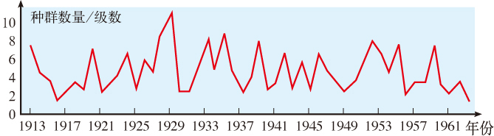
大多数种群的数量总是在波动中
在不利条件下，种群数量还会急剧下降
东亚飞蝗种群数量的波动
过度捕鲸，有的鲸濒临绝灭

Slide 29
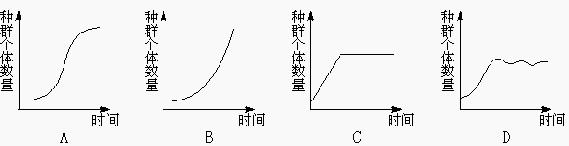
1．在下列图中，表示种群在无环境阻力状况下增长的是
B

Slide 30
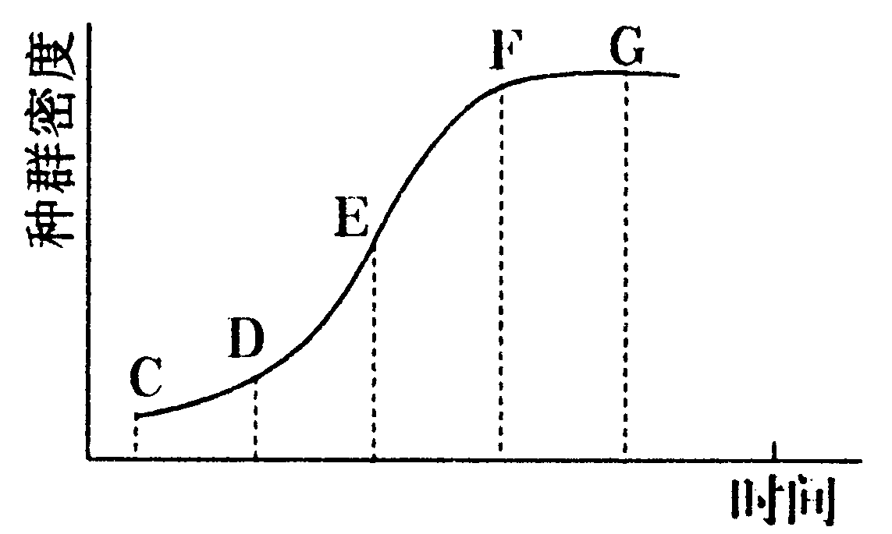
2.下图表示接种到一定容积培养液中的酵母菌生长曲线图，曲线中哪段表示由于有限空间资源的限制使种内竞争增加
下图表示接种到一定容积培养液中的酵母菌生长曲线图，曲线中哪段表示由于有限空间资源的限制使种内竞争增加（ ）
D
A．CD段（增长速度慢） B．DE段（速度加快）
C．EF段（变化速率加快） D．FG段（速度逐渐变慢）
A．CD段（增长速度慢） B．DE段（速度加快）
C．EF段（变化速率加快） D．FG段（速度逐渐变慢）

Slide 31
（07理综I）3．下列有关种群增长的S型曲线的叙述，错误的是
A．通常自然界中的种群增长曲线最终呈S型
B．达到K值时种群增长率为零
C．种群增长受自身密度的影响
D．种群的增长速度逐步降低
D

Slide 32

培养液中酵母菌种群数量的变化

Slide 33
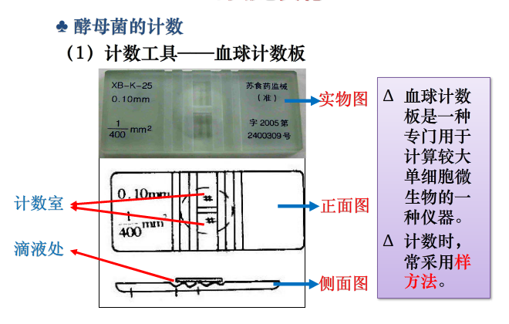

Slide 34
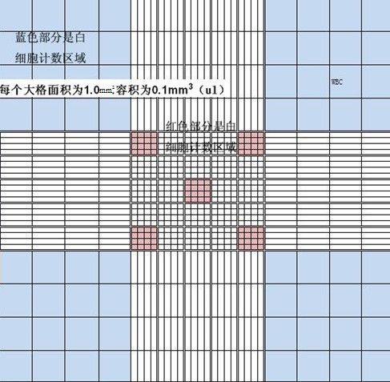
中方格
大
小方格
方
格
每次数5个中方格，80个小方格，换算成大方格中的数量，最后按稀释倍数算出最终取样体积中的数量

Slide 35
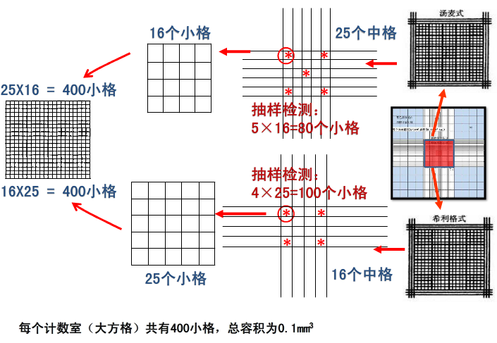

Slide 36
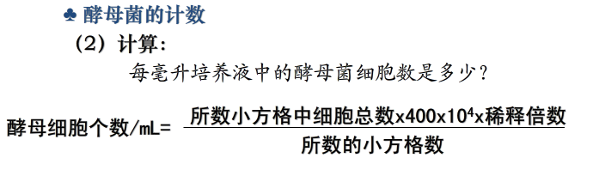

Slide 37
在探究“培养液中酵母菌种群数量的变化”中,某同学用显微镜观察计数,统计发现血球计数板的大方格（2mm*2mm）内酵母菌数量的平均值为13个。假设盖玻片下的培养液厚度为1mm，那么10mL培养液中酵母菌的个数约为（）
1 ml = 1 000 mm³ 10毫升=10000 mm³
大方格的体积：2 × 2×1=4 mm³
10000除以4等于2500 2500*13=32500个
10mL培养液中酵母菌的个数约为32500个。

Slide 38

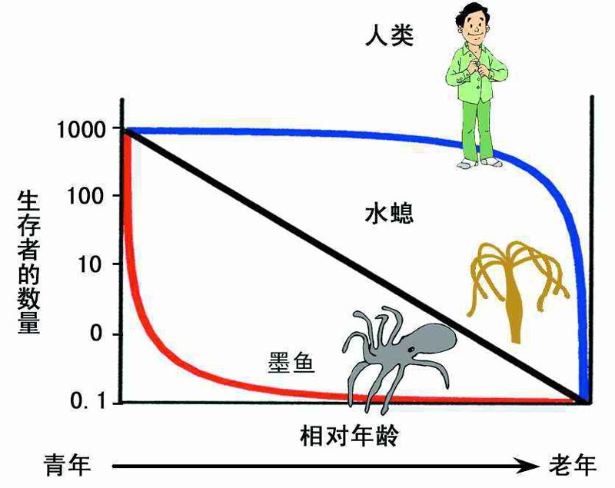

Slide 39
Ⅰ型――凸型存活曲线：这类动物幼年到中年的死亡率一直较低，存活率基本稳定，但进入老年后死亡率突然增加，存活率下降。这说明种群内及大多数个体都能够达到或接近达到生理寿命。果蝇和大型哺乳动物，包括人类的存活曲线属于此类。
Ⅱ型――对角线型存活曲线：曲线对角线直线下降，表示各年龄期的是存活力都相等或基本稳定，没有大幅度的改变。水螅、某些鸟类、小型哺乳动物的存活曲线属于此类。
Ⅲ型――凹型存活曲线：表示幼体期死亡率很高，存活机会较小，但渡过此期后，死亡率就低了。一些生命周期较短的小型动物，如鱼类、两栖类和寄生虫等的存活曲线属于此类。

